Slide 1
ДІТИ З ОСОБЛИВИМИ ОСВІТНІМИ ПОТРЕБАМИ В НІМЕЦЬКІЙ ШКОЛІ : ОРГАНІЗАЦІЯ ІНКЛЮЗИВНОГО НАВЧАННЯ ТА ПРАКТИКА ЛОГОПЕДИЧНОЇ ДОПОМОГИ
Гостьова лекція
(24 січня 2023 року, м. Кам’янець-Подільський)
Лариса ПЛАТАШ, тренер пректу "Digitale psychosoziale Unterstützund für Studierende aus der Ukraine / Digital Psychosocial Support for Student from Ukraine" університету прикладних наук Рейн-Майнського (м.Вісбаден, Німеччина); кандидат педагогічних наук, доцент, доцент кафедри педагогіки та соціальної роботи Чернівецького національного університету ім. Ю. Федьковича; керівник Відділу ВГО "Рідна школа" у м. Чернівці

Slide 2
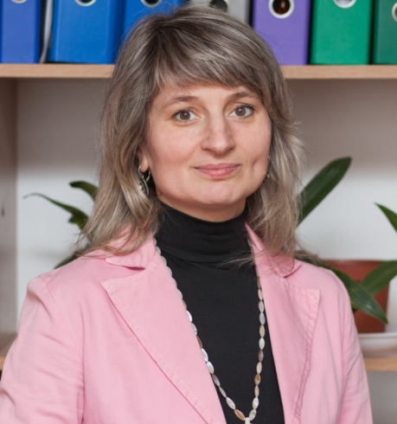
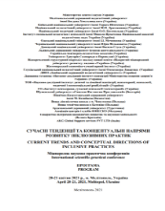
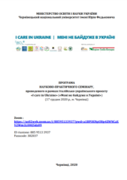
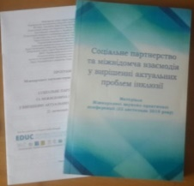
ПОРТФОЛІО
ПЛАТАШ ЛАРИСА БРОНІСЛАВІВНА
Науковий ступінь: кандидат педагогічних наук
Вчене звання: доцент
Лауреат преміє імені Омеляна Поповича
Посада: доцент кафедри педагогіки та соціальної роботи
Науково-педагогічний стаж – 29 років.
Досвід роботи:
Наукова та навчально-методична діяльність:
1993 – 2002 вчитель початкових класів ЗОШ І-ІІІ ступенів № 40 м. Чернівці | 2002 - 2011 асистент кафедри загальної та соціальної педагогіки ЧНУ імені Юрія Федьковича | 2012 - по даний час доцент кафедри загальної та соціальної педагогіки, з 2016 - педагогіки та соціальної роботи ЧНУ імені Юрія Федьковича
Волонтерська діяльність в соціальних проектах, робота з дітьми та їх сім'ями
ORCID ID: https://orcid.org/0000-0001-6491-4897
Google Scholar: https://scholar.google.com.ua/citations?user=jPHqHN0AAAAJ&hl=uk&authuser=1
Scopus ID: https://www.scopus.com/dashboard.uri
Сторінка викладача: https://psr-chnu.com.ua/uk/spivrobitnyky/platash-larysa.html
e-mail: l.platash@chnu.edu.ua
2015 – затверджено тему дисертації «Соціально-педагогічні умови розвитку інклюзивної освіти у загальноосвітніх школах України та Республіки Польща (друга половина ХІХ- початок ХХ століття)» (прот. №4 від 26.05.2015 р. засідання Міжвідомчої ради з координації наукових досліджень з педагогічних і психологічних наук в Україні).
Більше 170 публікацій: 12 розділів у колективних монографіях (8 зарубіжних, 4вітчизняних); 14 навч.-метод. посіб. у т.ч. у співавт.; статті: 1 – Scopus, 4 – Web of Science (у співавт.), 6 Copernicus, 54 – фахових; 19 – збірн.. наук.пр. (45 – матеріалах міжнар. та 21всеукр. конф.), інших виданнях, у т.ч. у співат. із студентами; | Організація: - конференцій, семінарів, проектів / навч. тренінгів з питань інклюзивної освіти; - просвітньої роботи, читання лекцій для педагогів-практиків при Ресурсному Центрі підтримки інклюзивної освіти ЧОІППО. | Дисципліни: Основи дефектології (спец. 231 «Соціальна робота); Основи інклюз. педагогіки / освіти; Педагогіка з ОПМ; Методика соц.-вих.. роб. в сучасних умовах (спец. 014 Середня освіта»); Сучасні психол.-педаг. технології роботи з дітьми з ООП, Історія спеціаьної педагогіки та спецпсихології; Теорія та методика роботи з батьками дітей з ООП.

Slide 3
ПИТАННЯ для розгляду
Декларативні та практичні засади інклюзивного навчання дітей з особливими освітніми потребами у німецькій школі.
Командна робота педагогічних працівників в інклюзивних класах та участь в ній логопеда.
Логопедична допомога дітям з особливими потребами в німецькій школі, країні.
Окремі аспекти фахової підготовки та професійної діяльності логопедів в Німеччині.

Slide 4
ІНКЛЮЗІЯ як процес
Неприйняття дискримінації щодо груп людей;
соціальна відмова від дискримінації ;
надання можливості всім людям брати участь у житті суспільства;
забезпечення участі в одній або декількох сферах суспільного життя.
інтеграція
інклюзія
Активності та участь у сферах (за Міжнародною класифікацією функціонування, інвалідності та здоров'я та здоров'я (ICF))
навчання та застосування знань;
спілкування;
мобільність;
догляд за собою;
самообслуговування, домашнє життя;
міжособистісна взаємодія та
стосунки, взаємодія;
громада, соціальне та громадське життя.
Соціальна
Освітня

Slide 5
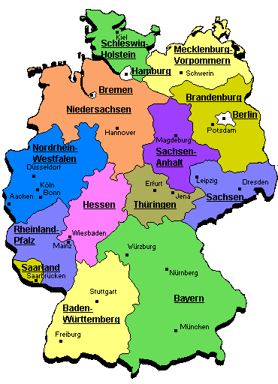
РОЗУМІННЯ інклюзії в Німеччині
Інклюзія: будьте різними разом
Включення як право людини
Інклюзія: завдання для всіх
Право на пільги, допомогу
Інклюзія в школі, розуміння індивідуальних потреб
Конституція Німеччини (1994);
Соціальний кодекс (SGB VIII);
Цивільний кодекс (BGB).
Закон про рівність людей з інвалідністю (BGG, 2002);
Загальний закон про рівні можливості ( AGG , 2006);
https://www.einfach-teilhaben.de/DE/AS/Ratgeber/Inklusion/Inklusion_node.html

Slide 6
ПРАВОВІ АСПЕКТИ освітньої інклюзії
1992 – Конвенція ООН «Про права дитини»:
Недискримінація (ст. 2).
Пріоритет найкращих інтересів дитини (ст. 3).
Право на життя та розвиток (ст. 6).
Право бути почутим (ст.12).
2009 – Конвенція ООН «Про права людей з інвалідністю» (ст. 24).
2011 – Закон про співпрацю та інформацію у сфері захисту дітей (KKG).
2015 – «Цілі сталого розвитку» (Освіта 2030).
2017 – Резолюція щодо інклюзивної освіти в Німеччині.
Німецький інститут прав людини (м. Берлін)
Премія Якоба Мута для інклюзивних шкіл
https://www.institut-fuer-menschenrechte.de/abbildungen-im-menschenrechtsbericht-2021#c3579

Slide 7
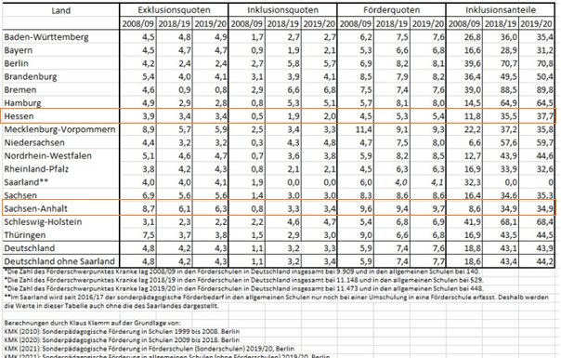
Стан інклюзїї в школах Німеччини (Prof. Dr. Klaus Klemm, 2021)
▪ Коефіцієнт підтримки (Förderquote) ▪ Рівень виключення (Exklusionsquote )
▪ Рівень інклюзії (Inklusionsquote) ▪ Відсоток включення (Inklusionsanteil)
https://www.fes.de/themenportal-bildung-arbeit-digitalisierung/bildung/artikelseite-bildungsblog/zum-aktuellen-stand-der-inklusion-in-deutschlands-schulen

Slide 8
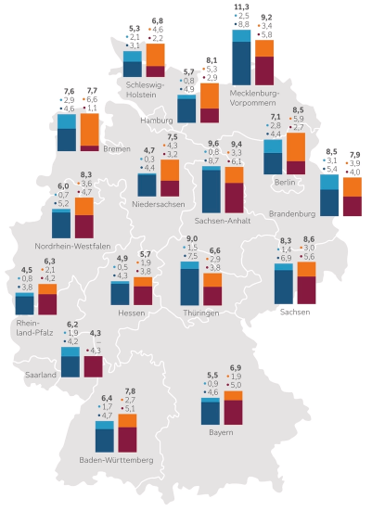
АКТУАЛЬНІ ОБ’ЄКТИВИ інклюзії
Шкільна інклюзія за регіонами (2021) Осіб з особливими потребами (2022)
2018/2019
загальний % фінансування
(7,6)
% , рівень інклюзії
(3,2)
2008/2009
загальний % фінансування
(6,0)
%, рівень виключення (4,9)
%, рівень виключення
(4,4)
%, рівень інклюзії
(1.1)
§ 35 SGB VIII : співпраця шкіл із молодіжними службами, а також (спеціальна) освітня підтримка учнів)
Охоплено навчанням більше 550 тис. дітей із особливостями розвитку (SEN), із них – 42% у загальноосвітніх школах, близько 58% у спеціальних.
Аргументи інклюзивної освіти:
освітні;
соціальні;
економічні
https://www.destatis.de/DE/Presse/Pressemitteilungen/2022/06/PD22_259_227.html
https://www.aktion-mensch.de/inklusion/bildung/hintergrund/zahlen-daten-und-fakten/inklusionsquoten
https://migrant.biz.ua/nimechina/navchannya-de/inkliuzyvna-osvita.html

Slide 9
ОЗНАКИ УСПІШНОСТІ інклюзивної освіти (за німецькими показниками)
Інклюзивна школа
«Школа для всіх дітей»
Підтримує кожного учня в його загальному розвитку
Діти
Діти приходять до школи разом і мають навчатися разом
Школа поважає індивідуальність кожного учня
Різноманітність
Можливість і збагачення у повсякденному шкільному житті
Безперешкодне спільне життя та навчання як «соціальна норма» для кожної дитини
Оптимальна мотивація педагога «Допомагати людям – допомогти собі».

Slide 10
ВЧИТЕЛЬ інклюзивного класу німецької школи
Вимоги
до кваліфікації вчителів інклюзивного класу
Навчання кваліфікаційним навичкам та вмінням
навички стосунків (Beziehungsfähigkeiten);
діагностична компетентність (DiagnostischeKompetenz);
компетентність співпраці (Kooperationskompetenz);
викладацькі навички (Unterrichtskompetenz);
навички підтримки (Förderkompetenz);
розуміння різноманіття (Heterogenitätskompetenz).
позитивного, дбайливо ставлення, підтримка учнів, батьків, колег, себе;
діагностика / розпізнавання потреб школяра;
розуміти та розвивати успішні взаємини із «особливими» дітьми;
визнавати особисту цінність дитини;
зміцнювати почуття єдності дитячого колективу, сприяти позитивній атмосфері в класі;
запобігати виключенню та ескалації конфліктів;
конструктивно працювати з колегами та батьками в змісті освітнього партнерства на благо дітей;
самозбереженню й саморегуляції.

Slide 11
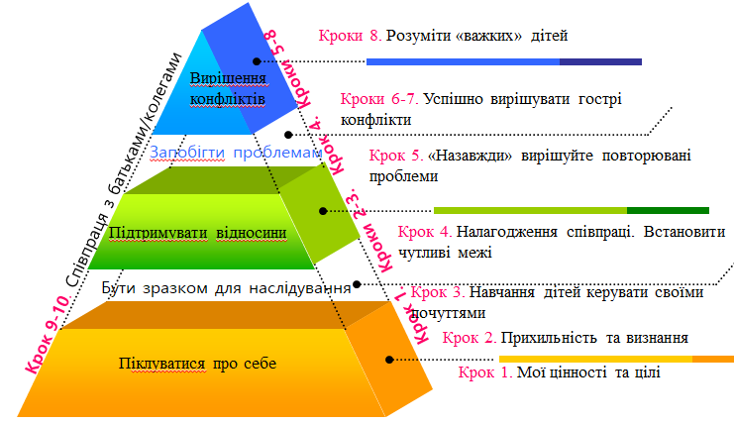
Кроки розвитку «класної команди» (за J.Graf, E.Weigl,2012)

Slide 12
КОМАНДА педагогів інклюзивного класу
внутрішні вчителі спеціальної освіти та вчителі-консультанти;
запрошені фахівці з питань освіти дітей з особливими потребами;
помічники з інтеграції (кейс-помічники);
шкільні соціальні працівники;
фахівці із технічного супроводу персоналу;
логопед (за реабілітаційними / корекційними показниками дитини);
батьки дітей із особливостями розвитку.
Класний колектив („KlasseTeam“ – нім.): допомога для самодопомоги вчителям інклюзивної школи
Логопед інклюзивної школи
Навчальна терапія
Робота з дітьми та підлітками
Консультативно-методична допомога фахівцям
Логокорекція порушень мовлення, темпу, голосу, ковтання
Порушення мовного розвитку німецької мови як другої

Slide 13
Сфери діяльності логопеда для терапевтичного втручання
дисфагія у дітей раннього віку та дорослих ;
щелепно-лицьові дисфункції;
мутизм;
порушення мовленнєвого розвитку у дітей;
дислалія;
порушення слухової обробки та слухового сприймання;
заїкання та недомовність;
розлади голосу;
розлади вимови та мовлення внаслідок неврологічних, геріатричних захворювань
розсіяний склероз, хвороба Паркінсона, бічний аміотрофічний склероз (БАС), деменція, порушення слуху та глухота;
за необхідності також використовуються альтернативні засоби комунікації (аугментативна та альтернативна комунікація) із глухими; людей;
порушення спілкування у дітей та дорослих .

Slide 14
ІНТЕГРАТИВНА навчальна терапія (ІНТ; § 35 a SGB VIII)
Мета – усунути труднощі навчання читання, письма та арифметики.
Елементи позакласної ІНТ:
бесіда – вивчення навчальної ситуації учня;
діагностика індивідуального рівня навчання;
бесіди / зв’язок із батькамми з метою порращення мотивації та підтримки досягнутих результатів учня;
поточна ситуативна робота з успішним виконанням завдання / заповнення прогалин;
категорії дітей: із дислексією, арифметичними розладами, ЗПР;
Вік – не раніше 3 класу.
інституції: школа – установи, які уклади договір з молодіжним бюро (н-д, Центром дислексії у Берліні)
тривалість занять: 60-хв.: підготовка (15 хв.)+терапія (40хв)+спіілкування з батьками

Slide 15
ЛОГОПЕДИЧНА ТЕРАПІЯ
Відновлення мотивації навчання
(концепція IntraActPlus за Jansen і Streit)
Терапія граматичних розладів
(Ханс-Йоахім Мотш )
Міофункціональна терапія
(за Anitа Kitt)
Психолінгвістично орієнтована фонологічна терапія (POPT)
(за Annette Fox-Boyer)
Патолінгвістичний терапевтичний підхід у SES (за J. Siegmüller та C. Kauschke)
Терапія заїкання
(за C. Van-Riper )
Терапія
(за Z. Penner)
http://www.sprachschritte.de/index.php/logopaedie/therapiekonzepte-zur-logopaedie
https://www.intraactplus.de/das-intraactplus-konzept/

Slide 16
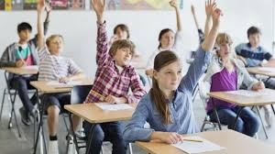
Логопедична робота з дітьми
Діти дошкільного віку
двомовність
Підлітки та дорослі
порушення розвитку мови
німецька як друга мова
порушення мови
порушення ковтання
дислексія
заїкання
пізній початок мовлення
порушення голосу
заїкання
афазія
порушення ковтання
порушення вимови

Slide 17
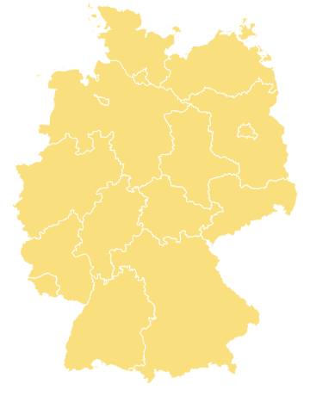
Фахова підготовка логопедів
Всього: 82 школи (ПТУ, коледжі, технікуми); 19 університетів.
2
Private Berufsfachschulen für Logopädie
Staatliche Berufsfachschulen für Logopädie
Logopädie-Hochschulen finden
Logopädie-Hochschulen finden (Österreich)
3
1
2
10
3
2
21
4
10
4
4
За специфікою роботи логопед – «вчитель дихання, мовлення та голосу».
1
15
Необхідні якості :
приємно працювати з людьми, особливо з дітьми;
Креативність, готовність до творчості;
природнє терпіння та розуміння своїх пацієнтів.
17
https://www.logo-ausbildung.de/logopaedieschulen/
https://www.educheck.de/ausbildung/sprachen-kultur/logopaedie

Slide 18
СПИСОК ВИКОРИСТАНИХ ДЖЕРЕЛ
Захист дітей у відповідальності персоналу Рекомендація щодо залучення українських фахівців до роботи в службі допомоги дітям і підліткам. URL: https://www.bmfsfj.de/resource/blob/208130/57c598d670d99f5121004aa2338cbd9c/kinderschutz-in-der-personalverwaltung-ukrainisch-data.pdf
Alle Schulen für Logopädie. URL: https://www.logo-ausbildung.de/logopaedieschulen/
Logopädische Therapie und Selbständigkeit Gutachten zur beruflichen und ökonomischen Situation von Selbständigen in der Logopädie. URL: https://www.logo-deutschland.de/wp-content/uploads/LD_Flyer_Langversion-final_1.pdf

Slide 19
Діти з особливими освітніми потребами в німецькій школі : організація інклюзивного навчання та практика логопедичної допомоги
ДЯКУЮ ЗА УВАГУ !
Все буде Україна!
Лариса Платаш
l.platash@chnu.edu.ua
+390990600769 (Viber, WhatsApp)
+380965710758 (Telegram)

